Slide 1
Презентація досвіду роботи Кравчук Галини Богданівни, класного керівника 9-Б класу Кременецької ЗОШ I-III ст. №3 Кременець 2012

Slide 2
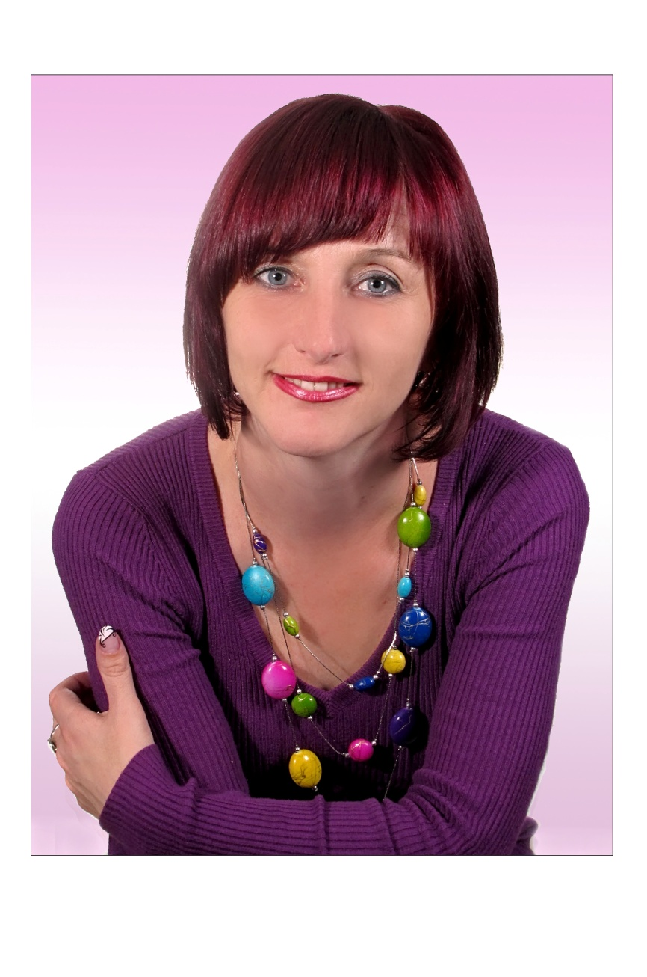
…трішки про себе…
Кравчук Галина Богданівна.
Практичний психолог
Кременецької ЗОШ I-III ст. №3.
Педагогічний стаж роботи –
15 років.
Кваліфікаційна категорія –
вища.
Моє життєве кредо –
« Світ – це дзеркало, у якому кожен бачить власне відображення».

Slide 3
Професійне кредо – « Любов та повага до дитини – «золотий» ключик для вчителя, яким треба вміло проникати в потаємні куточки душі й робити їх сонячними».

Slide 4
На мій погляд,
Класний керівник — стрижень виховного процесу в школі.
Це нитка, яка зв'язує в одне ціле дитину, вчителя-предметника, батьків, громадськість.
Класний керівник — універсальна особистість. Це і вихователь, і психолог, і соціальний педагог, і педагог-організатор.

Slide 5
Проблемне питання, над яким працюю у якості класного керівника: "Формування ціннісного ставлення особистості учня до себе”

Slide 6
М е т о ю виховної діяльності класного керівника вважаю формування морально-духовної та життєво - компетентної особистості.

Slide 7
Виховна система класу орієнтована на виконання наступних завдань:
формування класного колективу як виховного середовища, що забезпечує повноцінний розвиток кожної дитини;
розвиток їх пізнавальних, творчих, організаторських та комунікативних здібностей;
виховання патріотичних почуттів, демократичного світогляду і культури;
формування навичок самоосвіти та самореалізації особистості.

Slide 8
Напрямки роботи класного керівника:
Класний керівник
Педагогічний колектив
Учнівський колектив
Батьки
Громадсь-кість
Позашкільне спілкування дітей

Slide 9
Форми виховної діяльності:
години спілкування;
колективні творчі справи;
просвітницькі тренінги;
інтелектуальні розваги;
свята і змагання;
проекти;
рольові ігри;
диспути, дискусії;
ведення фото літопису класу;
краєзнавчо-пошукові експедиції та ін.

Slide 10
Виховні технології
Технологія колективної творчої справи
Проектна технологія
Технологія тренінгів

Slide 11
Особистість - це:
Здібності
Нахили
Інтереси
Потреби
Характер
Самосвідомість

Slide 12
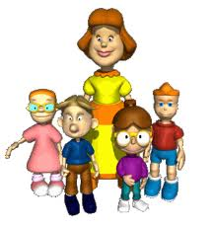
Мої правила спілкування з дітьми
Бути особистістю, до якої діти тягнутимуться.
Вчитель повинен викликати любов і повагу дітей до себе. А це можливо, коли він сам любить, поважає та піклується про кожну дитину, й у стосунках з нею чесний і відвертий.
У вчителя не має бути „любимчиків”, тоді дитина прислухатиметься до порад такого вчителя, виконуватиме його прохання, ділитиметься з ним найсокровеннішим.
Вчитель повинен правильно використовувати свій час, щоб поповнювати запас енергії завдяки природі, мистецтву.
Вчителю слід завжди бути доброзичливим.
Учитель має бути веселим, жартами підтримувати і заохочувати позитивне. Це наближає його до дітей і зберігає його серце та нерви у порядку.

Slide 13
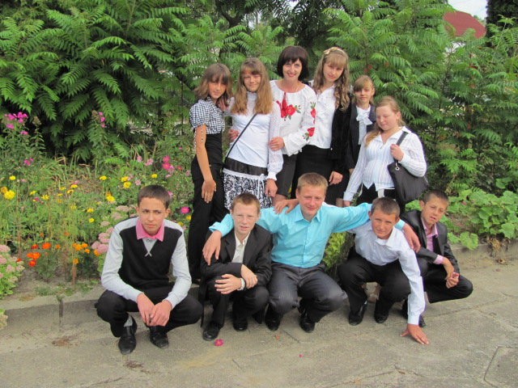
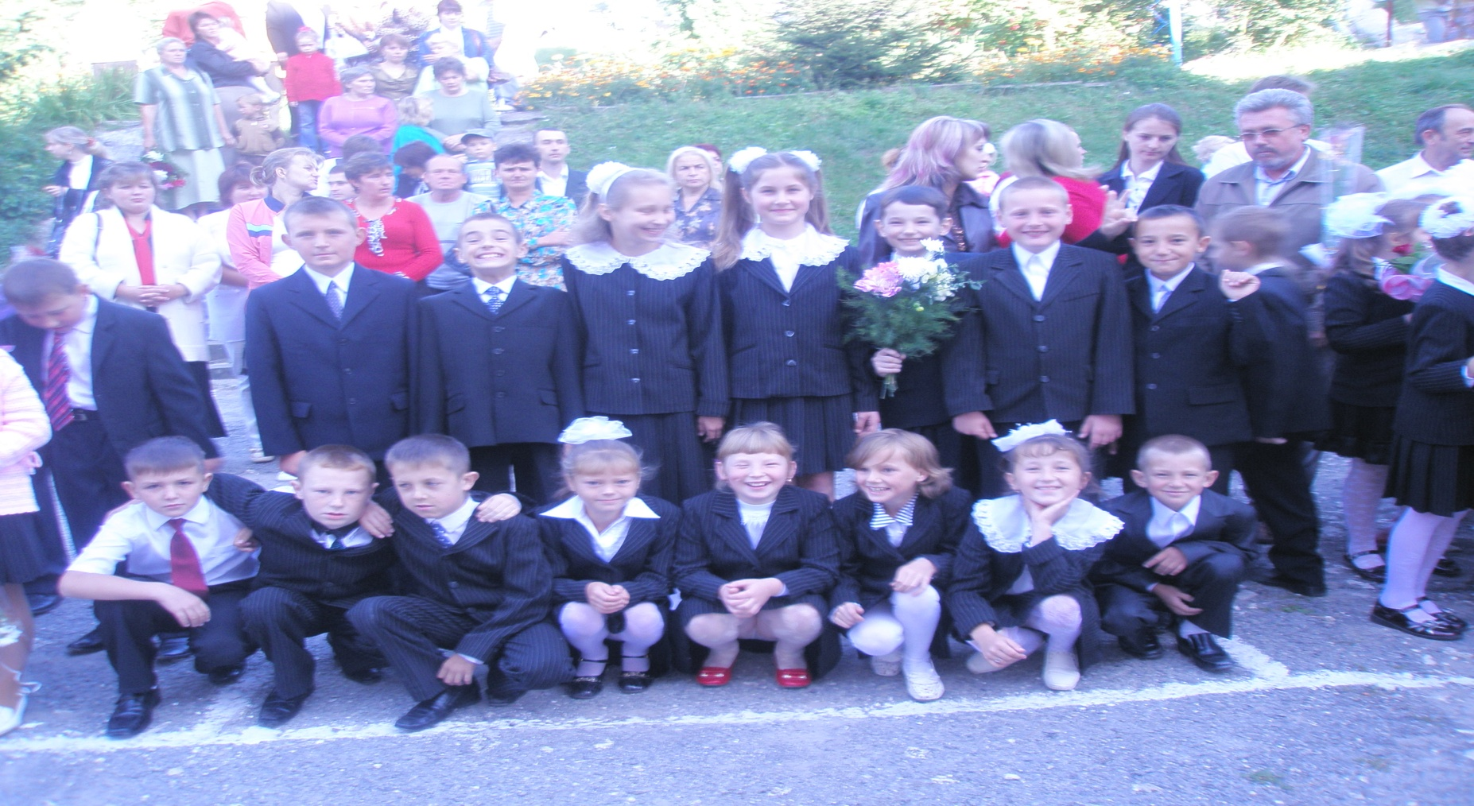
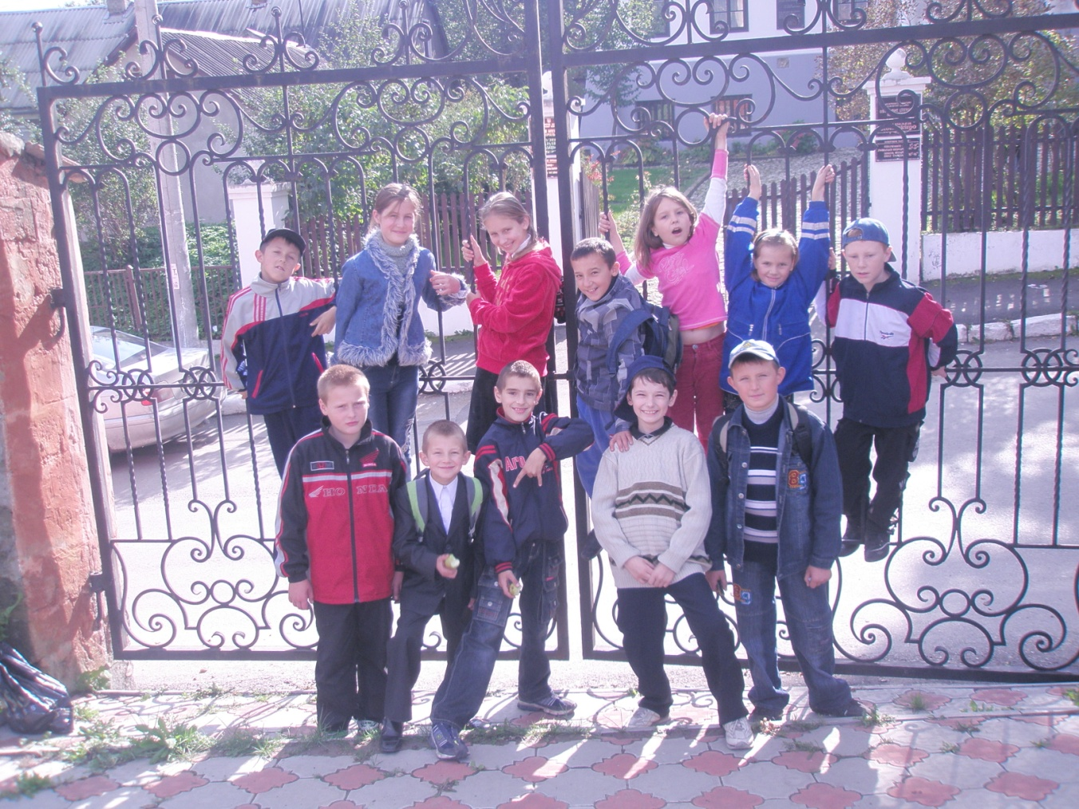
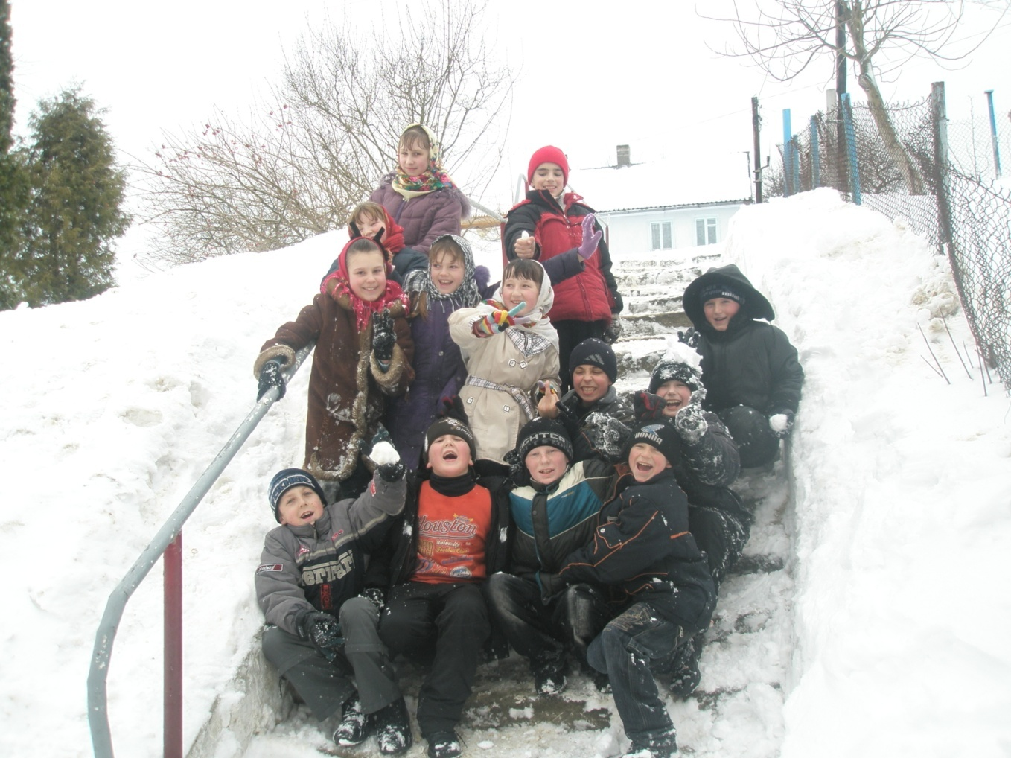
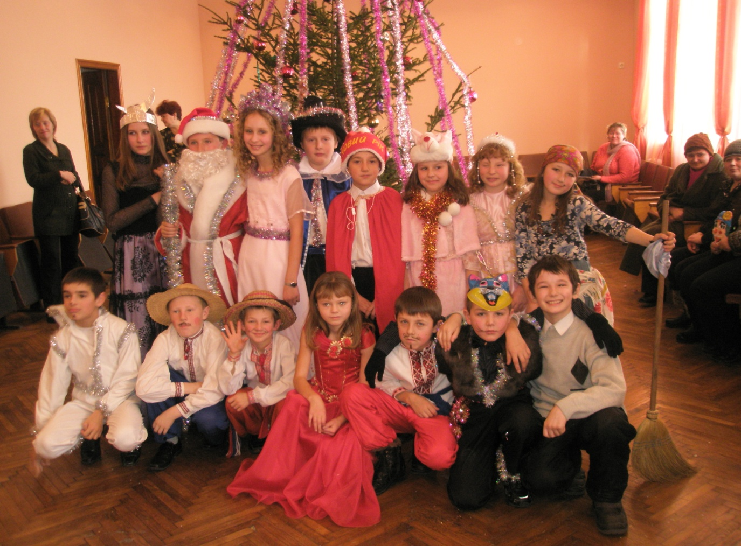
А це…
мій клас, мій 9-Б.

Slide 14
Самоврядування класу
Староста класу:
Мороз Роман
Заступник старости: Боцько Михайло
Сектори
Навчальний:
Фарина Юлія
Спортивний:
Савонюк Вадим
Прес – центр:
Фендич Лілія
Культурно-масовий:
Марченко Віта
Трудовий:
Колеснік Юлія

Slide 15
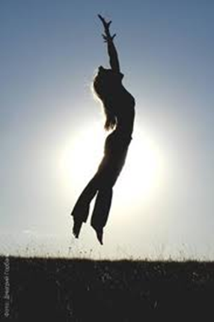
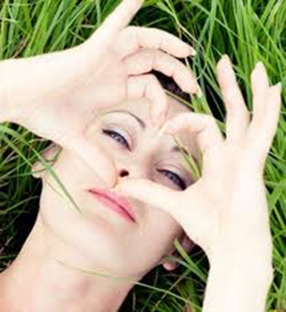
Ціннісне ставлення до себе передбачає сформованість у зростаючої особистості вміння цінувати себе як носія фізичних, духовно-моральних та соціальних сил.
«Любов - це світло. Якщо ти його звертаєш на інших людей, ти будеш залишатися у темряві. Зверни свій світ в першу чергу на самого себе ». Ошо

Slide 16
Ціннісне ставлення особистості до себе
Ціннісне ставлення до свого
фізичного “Я”
Ціннісне ставлення до свого
соціального “Я”
Ціннісне ставлення до свого психічного “Я”
Фізичне виховання
Громадське виховання
Духовно-моральне виховання
Превентивне виховання
Розумове виховання

Slide 17
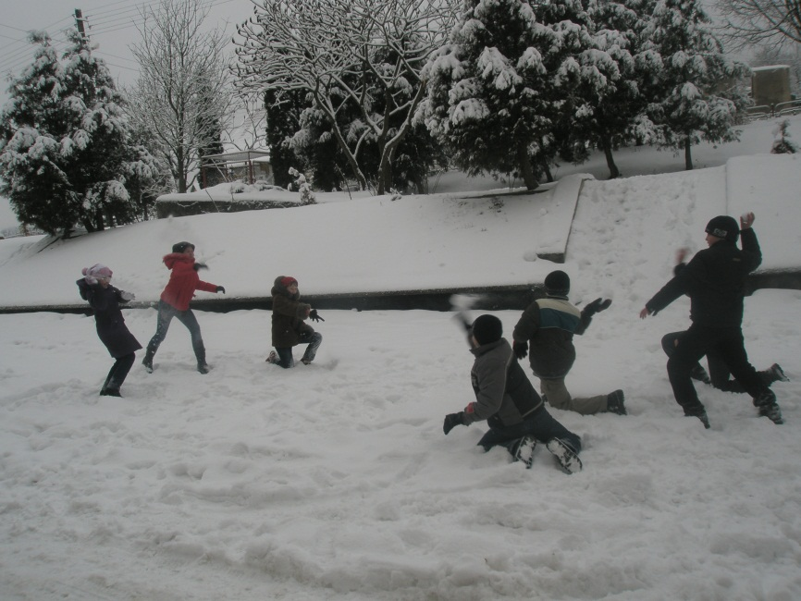
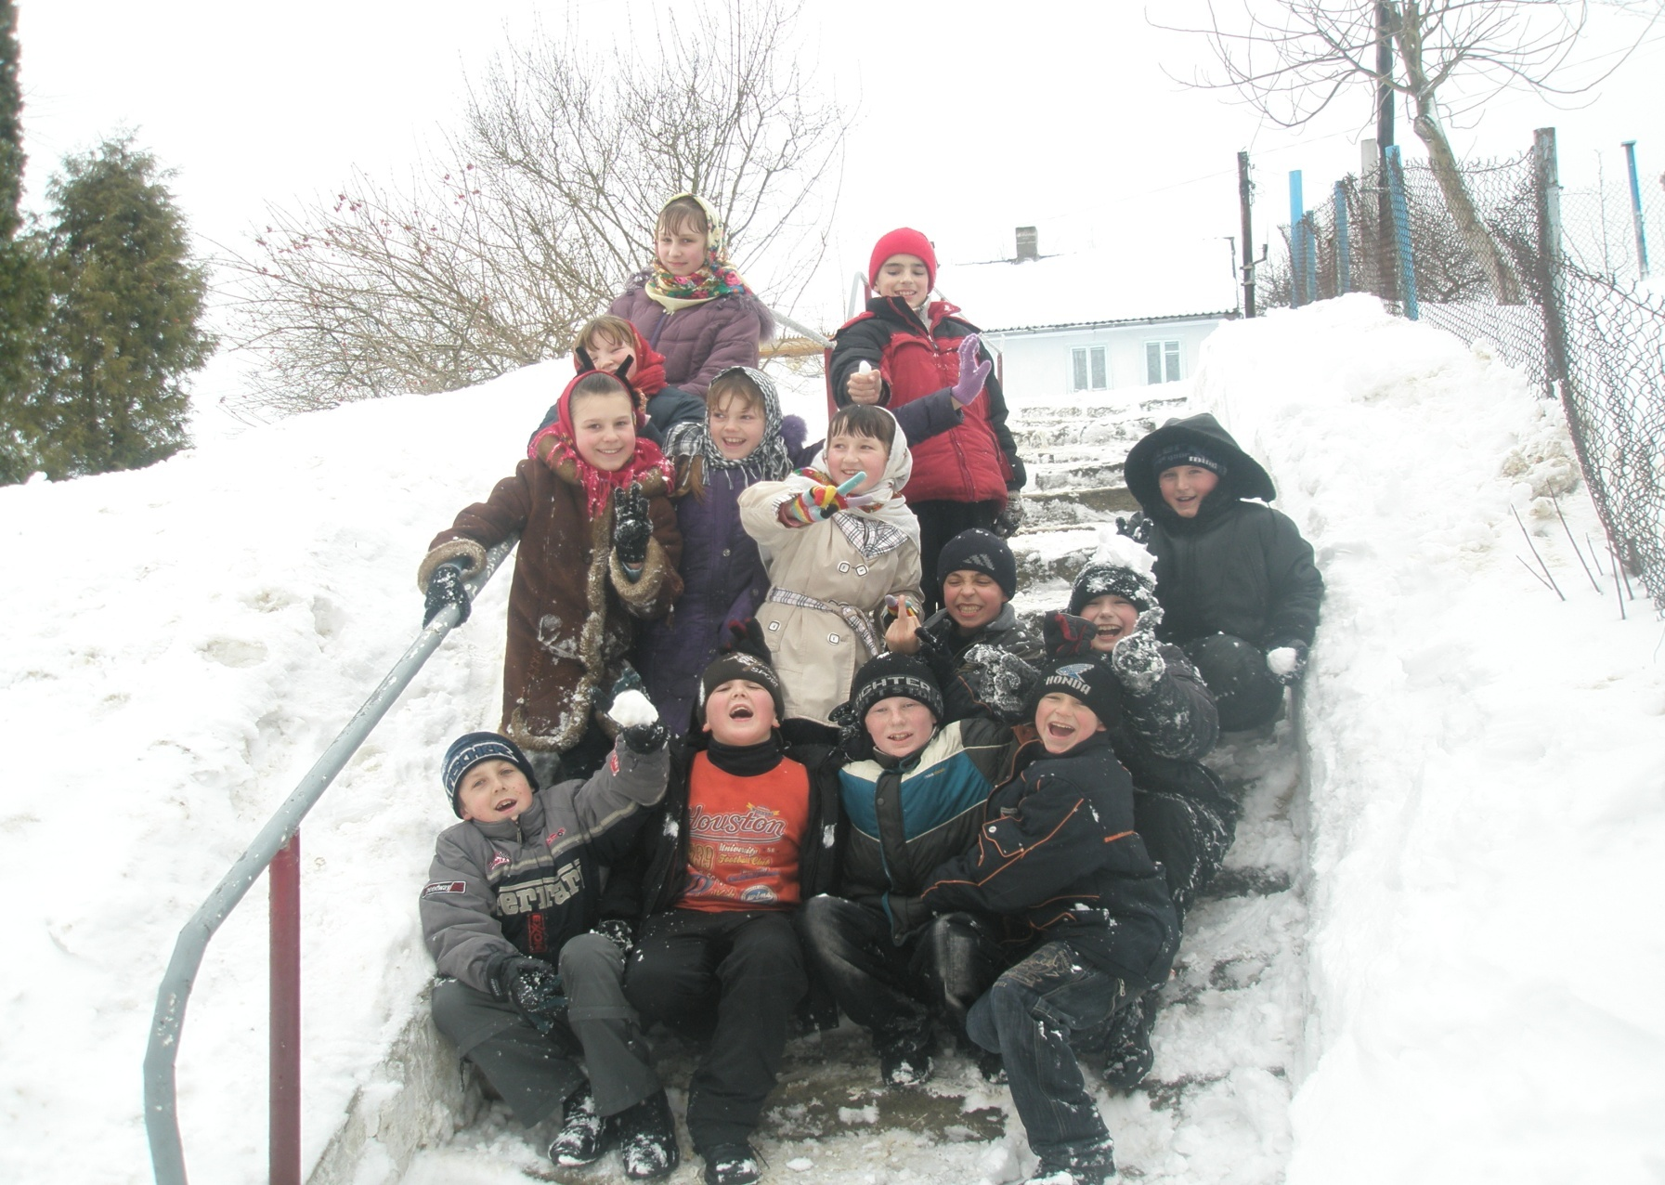
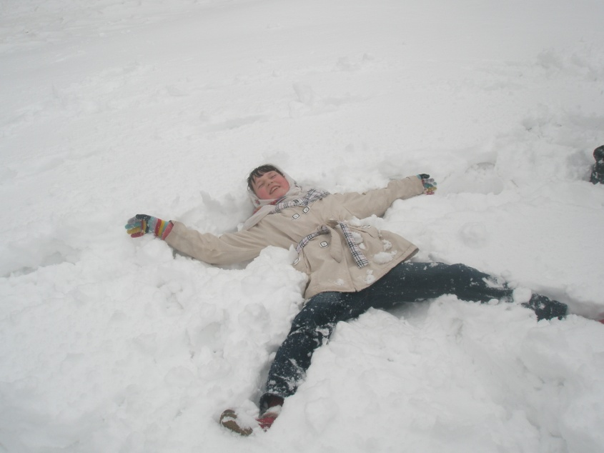
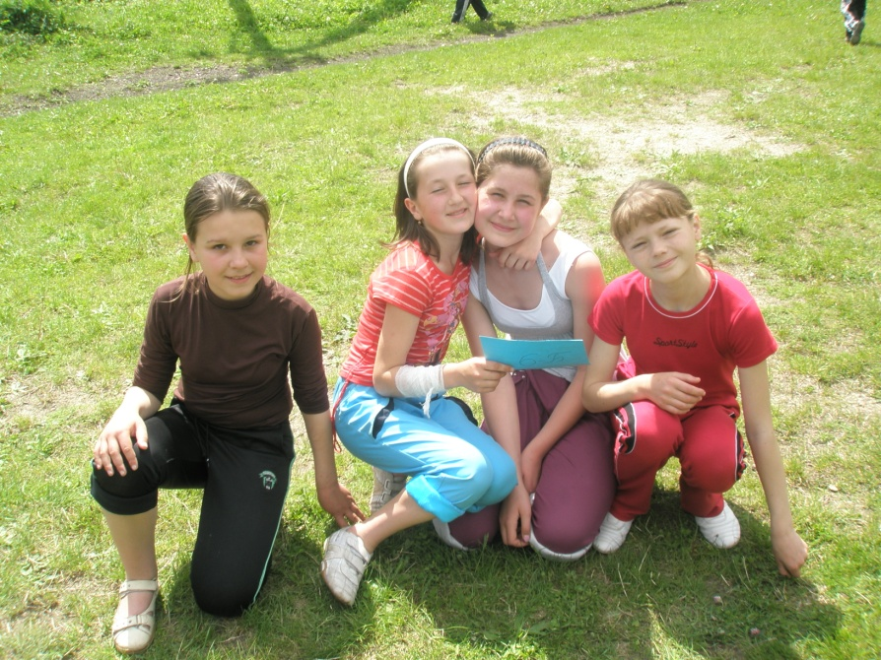
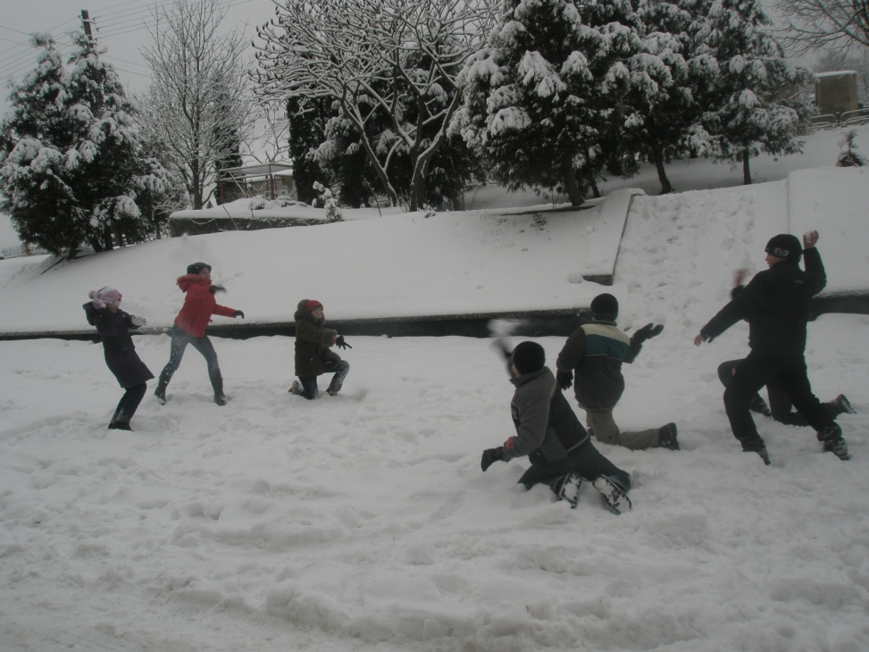
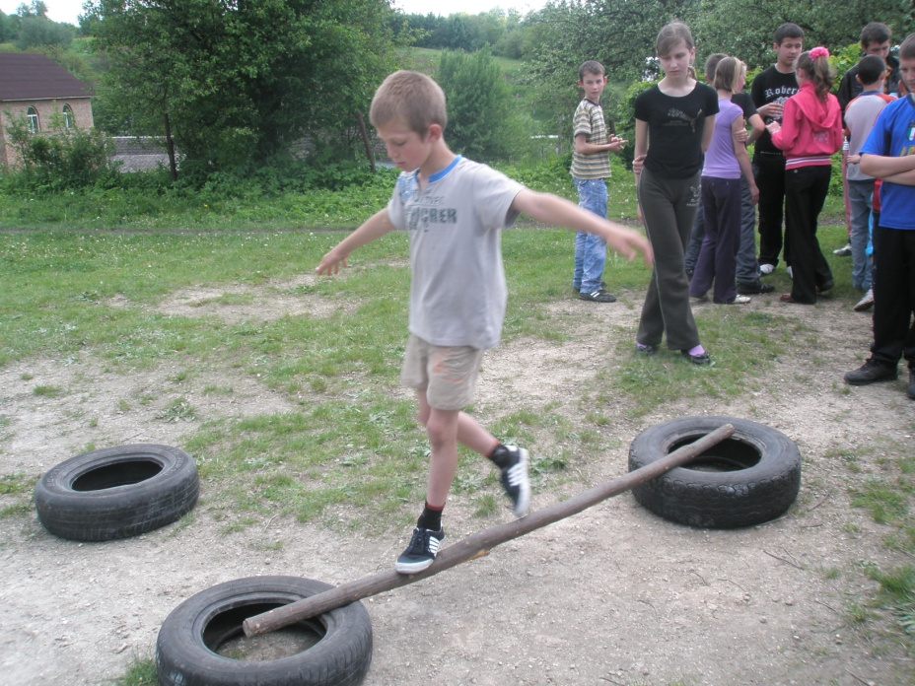
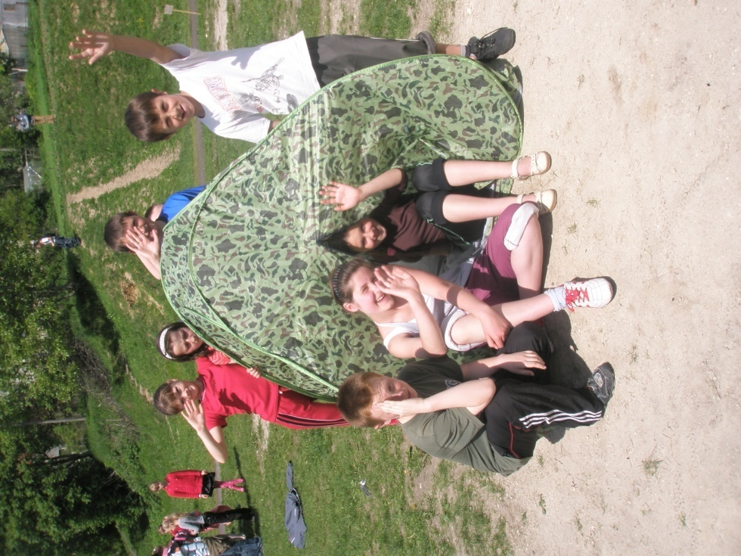
В здоровому т і л і — здоровий д у х! ( ціннісне ставлення до свого фізичного «Я»)

Slide 18
П р о е к т « Наше покоління обирає здоров΄я! »
Завдання проекту:
дослідити і вивчити реальний стан здоров'я підлітків та проблеми, які у зв’язку з цим виникають;
діагностувати рівень знань учнів з питань формуванням здорового способу життя;
сформувати навички здорового способу життя;
сприяти збереженню і зміцненню організму підлітка та підвищенню психологічного мікроклімату у сім'ї, класному колективі.

Slide 19
Реалізація проекту
№ з/п | Зміст заходів | Термін виконання | Відповідальні
1. | Проаналізувати стан здоров'я учнів класу | 03.10.2011 | Класний керівник, медична сестра
2. | Година спілкування «Мода на здоров΄я» | 06.10.2011 | Класний керівник
3. | Розробити каталог відеоматеріалів, тематичної літератури, газетних публікацій щодо здорового способу життя | 17.10.2011 | Бібліотекар, група організаторів проекту
4. | «Козацькі забави» | 13.10.2011 | Педагогорганізатор
5. | Провести соціологічне дослідження «Що таке здоровий спосіб життя» | Листопад 2011 | Соціологи проекту, класний керівник
6. | Тренінгове заняття «Я відповідаю за своє здоров΄я» | 24.11.2011 | Класний керівник,
7. | Тренінг з елементами символдрами «Профілактика психічного здоров΄я підлітків» | 08.12.2011 | Класний керівник, психологи
8. | Обговорення у класах книг, газетних публікацій, пошукових матеріалів, зібраних учнями «Про це пише преса» | Січень 2012 | Класний керівник, соціологи
9. | Година спілкування «Про шкоду куріння і пияцтва» | 26.01.2012 | Класний керівник
10. | Тренінг «Відповідальне ставлення до життя» | 02.02.2012 | Класний керівник, психологи
11. | Підведення підсумків реалізації проекту | 09.02.2012 | Усі учасники проекту

Slide 20
Моніторинг рівня здоров`я учнів

Slide 21
Моніторинг знань учнів про здоровий спосіб життя
-хлопці
-дівчата

Slide 22
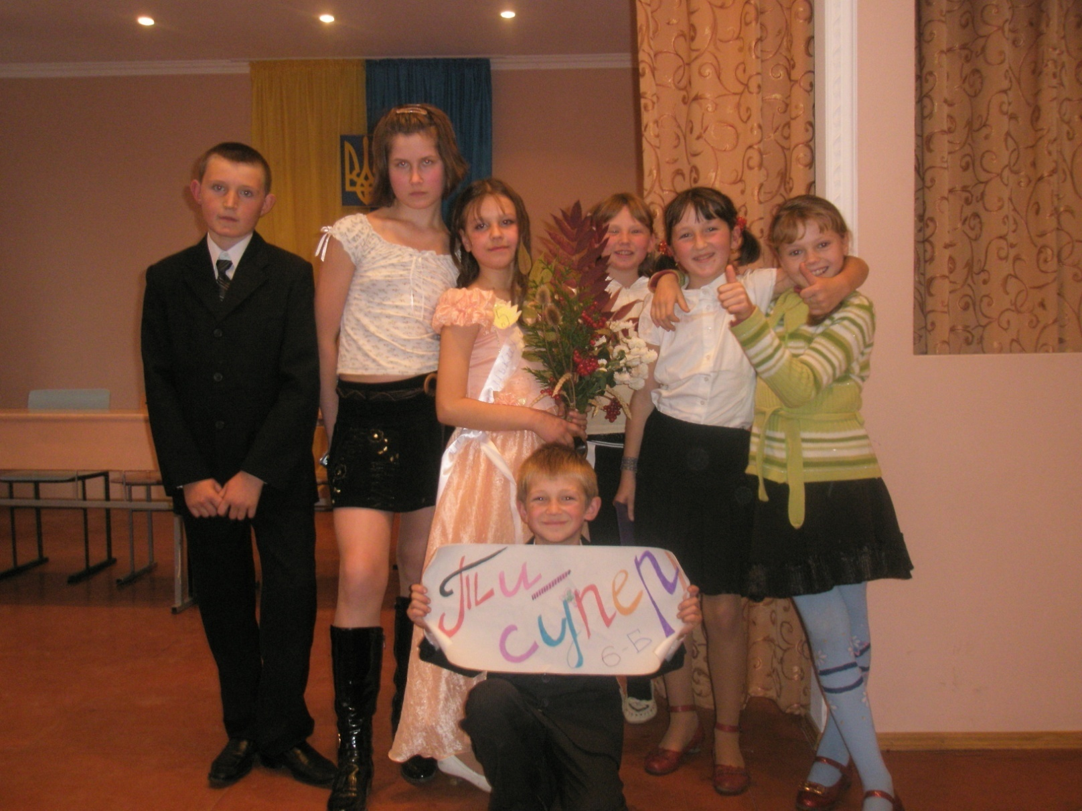
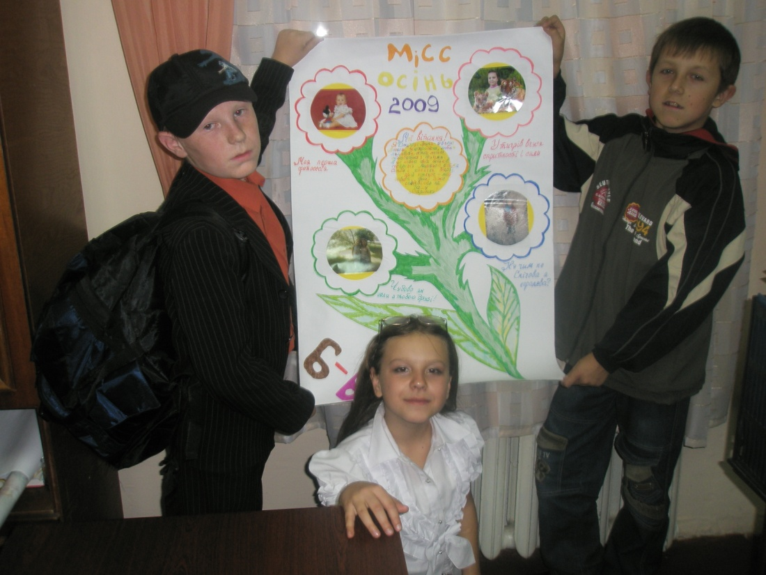
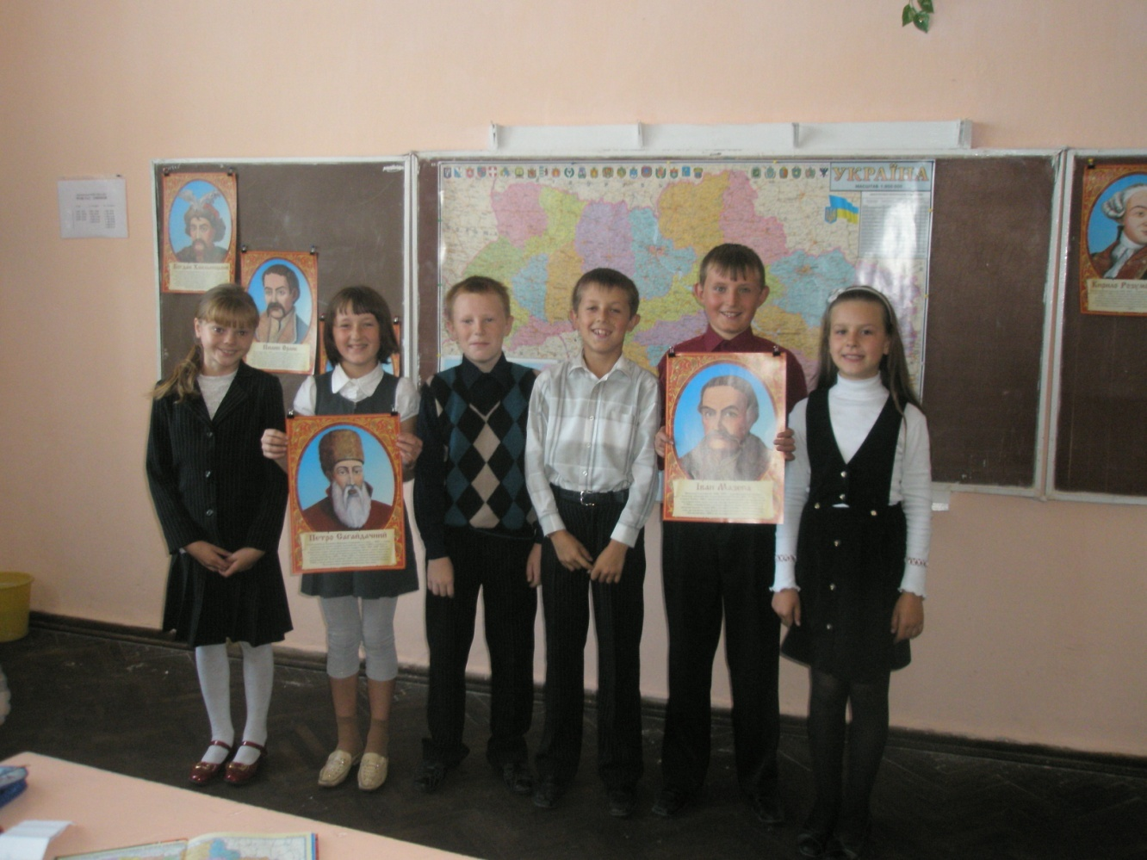
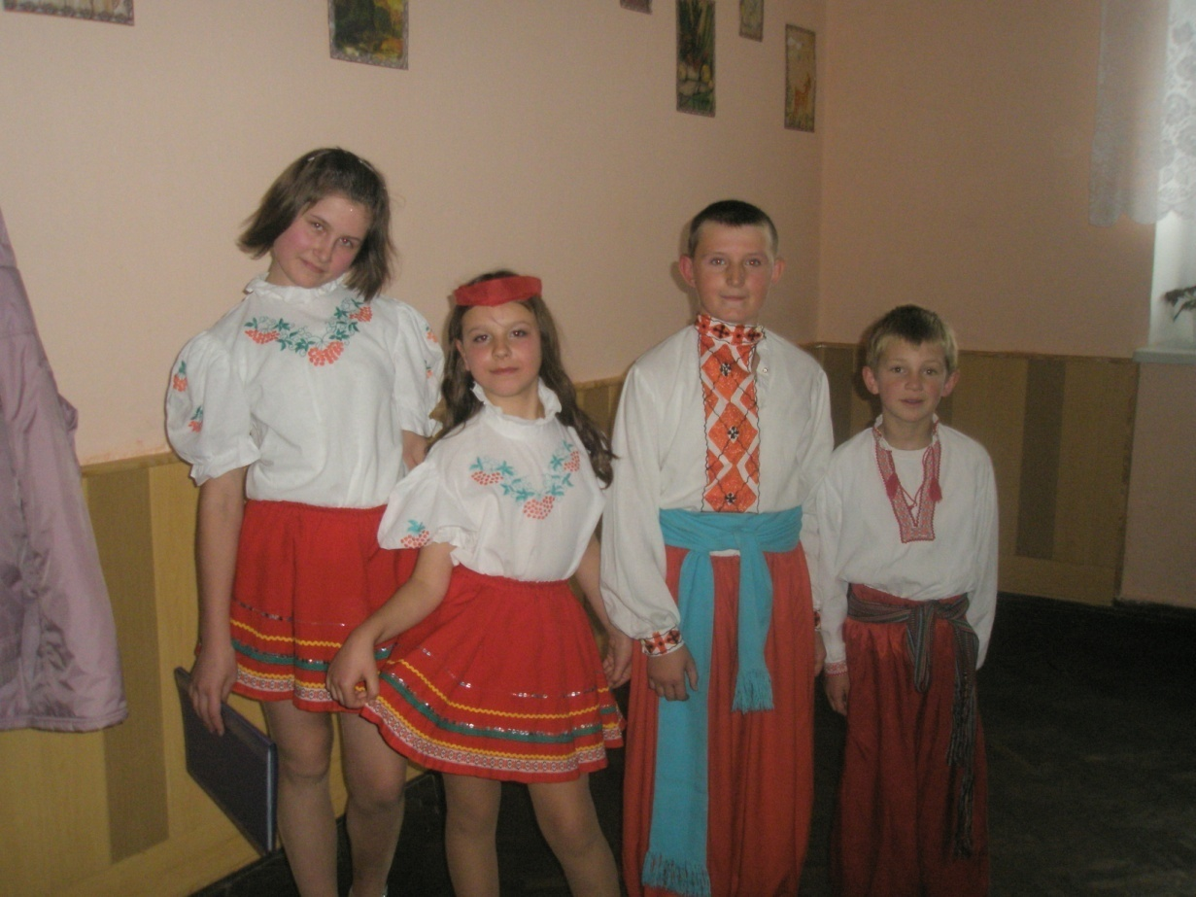
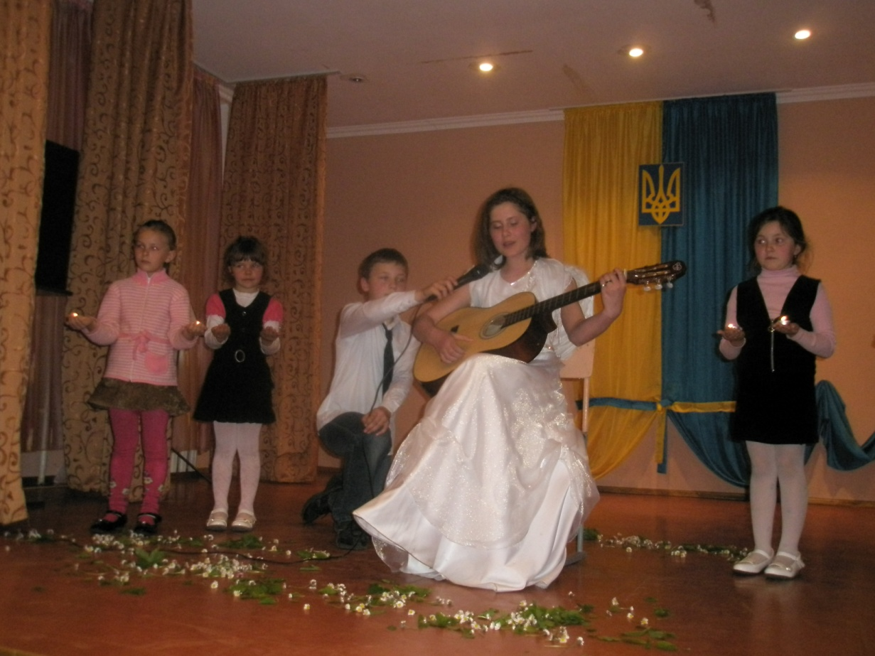
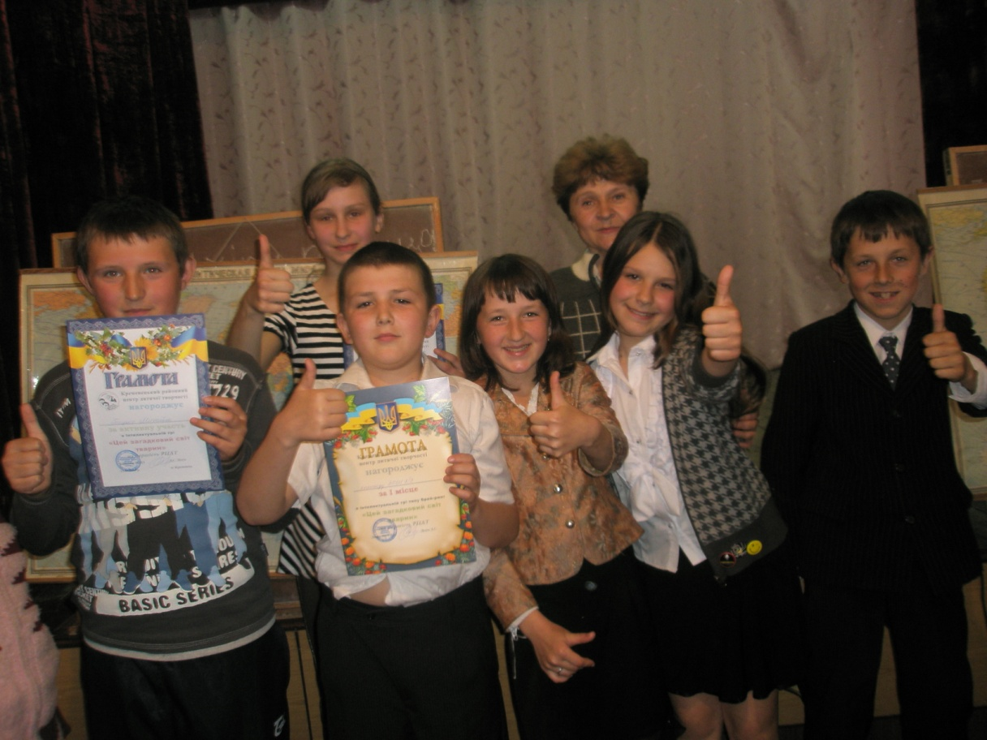
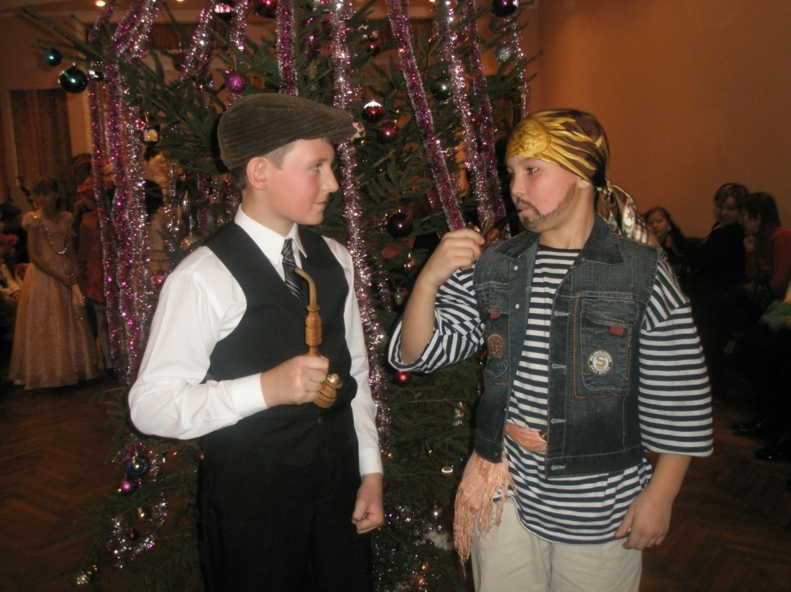
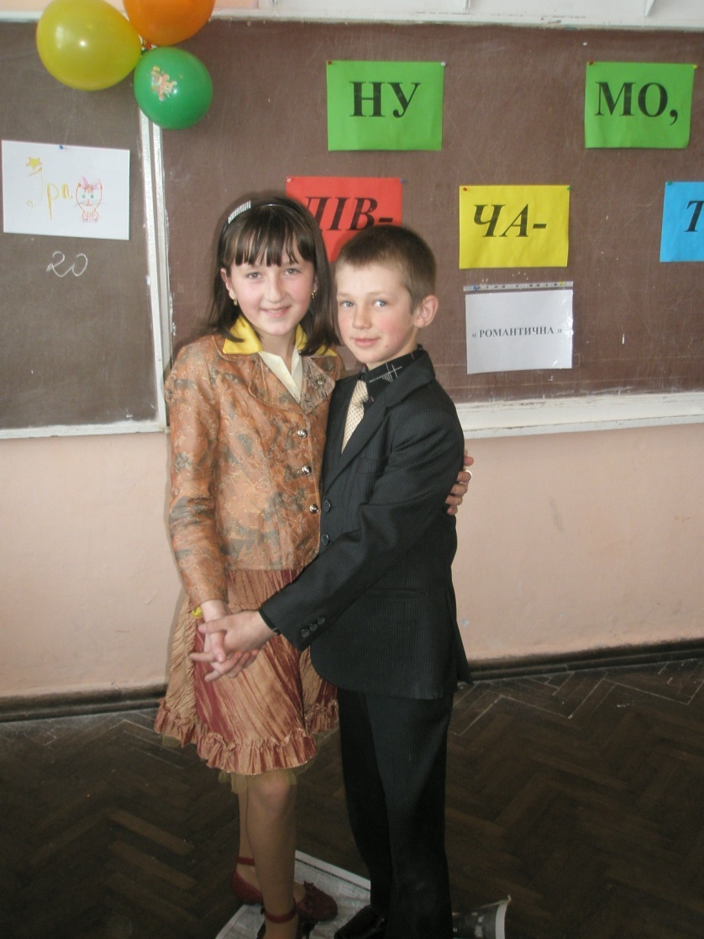
Розумна людина не та, що багато знає, а та, що знає саму себе. (ціннісне ставлення до свого психічного «Я»)

Slide 23
Тематика виховної діяльності:
Години спілкування «Віра та Надія у моєму житті», «Сенс життя і щастя», «Мій темперамент», «Що таке духовне багатство людини», «Твоя програма самовиховання», «Таємниці людського життя» та ін.
Тренінг « Профілактика психічного здоров‘я підлітка»;
Інтелектуальні ігри «Ерудит», «Найрозумніший»
КТС «День Святого Валентина», «Чарівні леді», «Юні джентельмени», «У світі новорічної казки», ін.

Slide 24
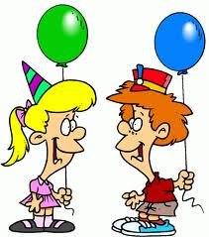
Колективні т в о р ч і справи – не заходи, а піклування
Колективні творчі справи (КТС) - це передусім повноцінне життя старших і молодших, вихователів і вихованців і в той же час їх спільна боротьба за покращення оточуючого світу.
Постійне піклування один про одного, про свій колектив, про друзів, пошук найкращих засобів цього піклування – все це об’єднує визователів і вихованців.
Суть кожної справи – це піклування про свій колектив, один про одного, про оточуючих людей.
Справа – колективна, тому, що здійснюється разом – дітьми і дорослими.
Справа – творча колективна, тому, що являє собою спільний пошук кращих рішень життєво важливої задачі, тому, що твориться разом. Вона не перетворюється в догму, не робиться по шаблону, а завжди виступає в різних варіантах.

Slide 25
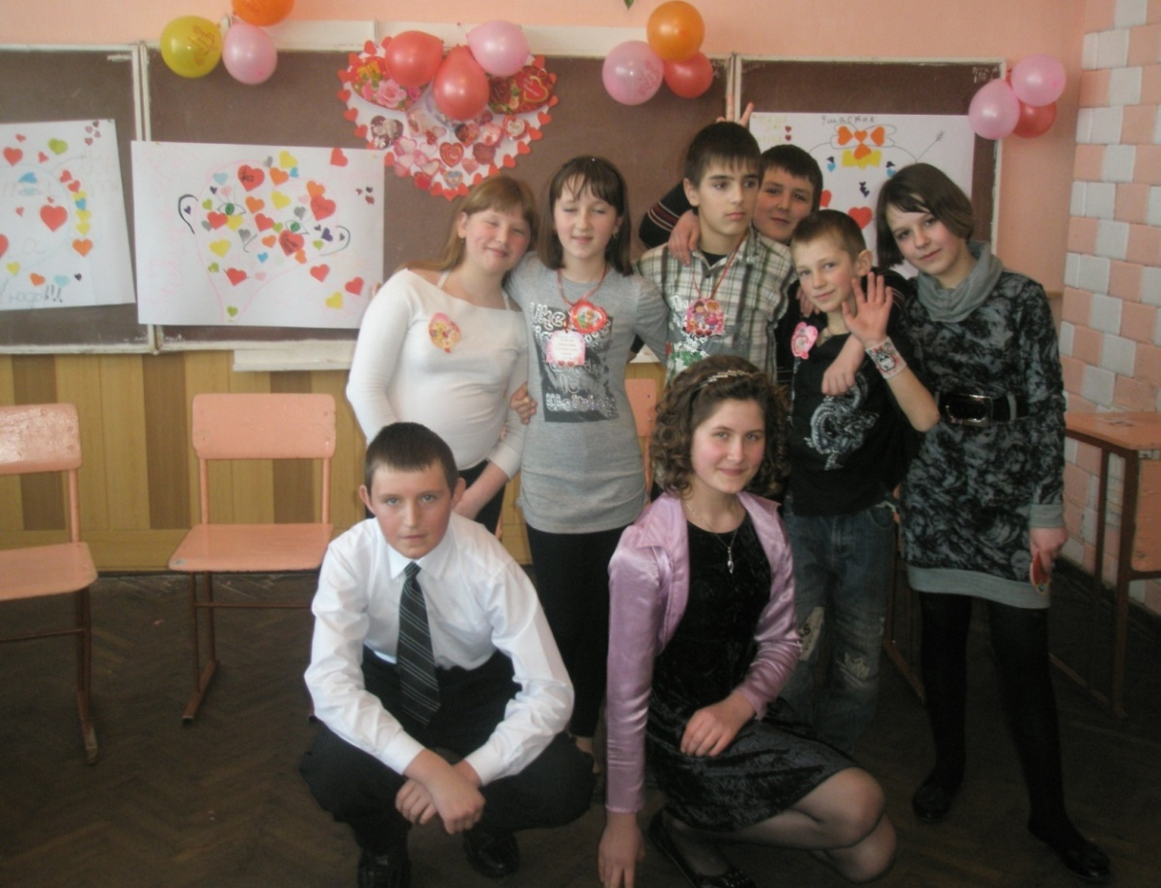
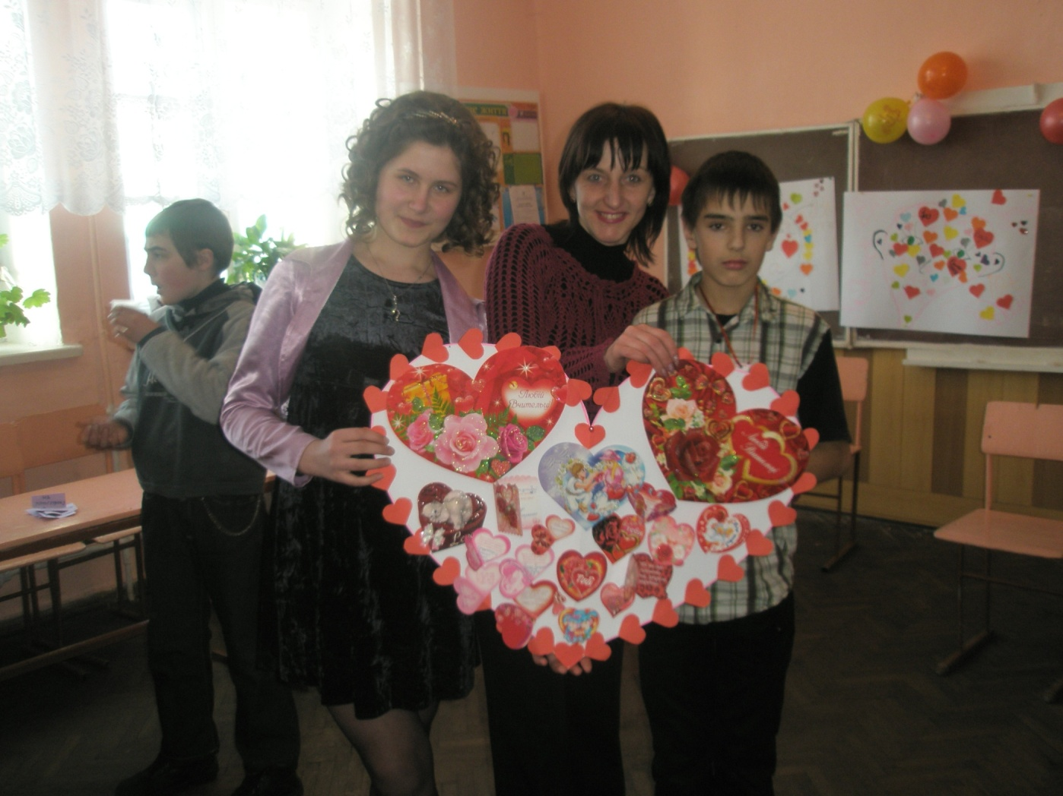
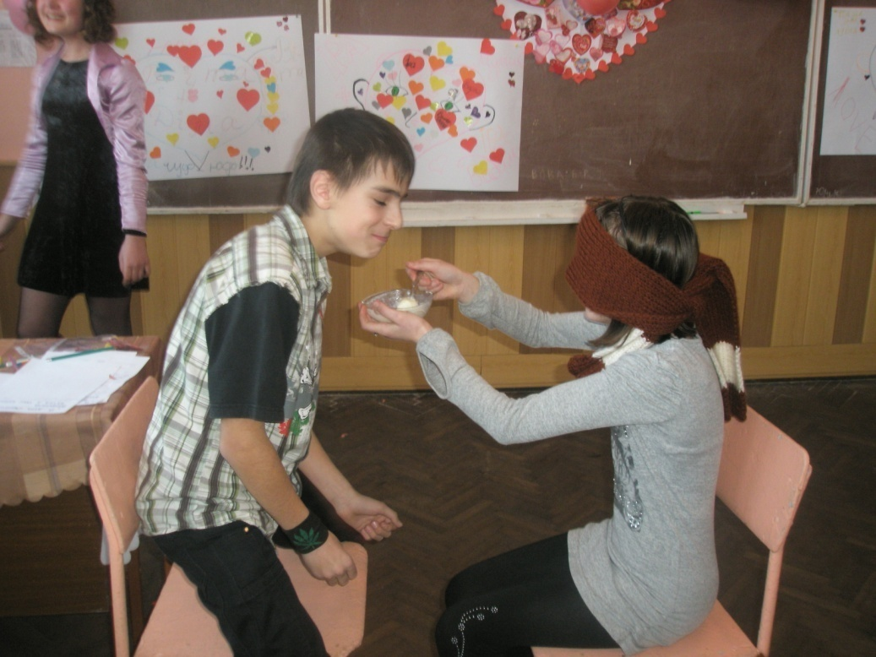
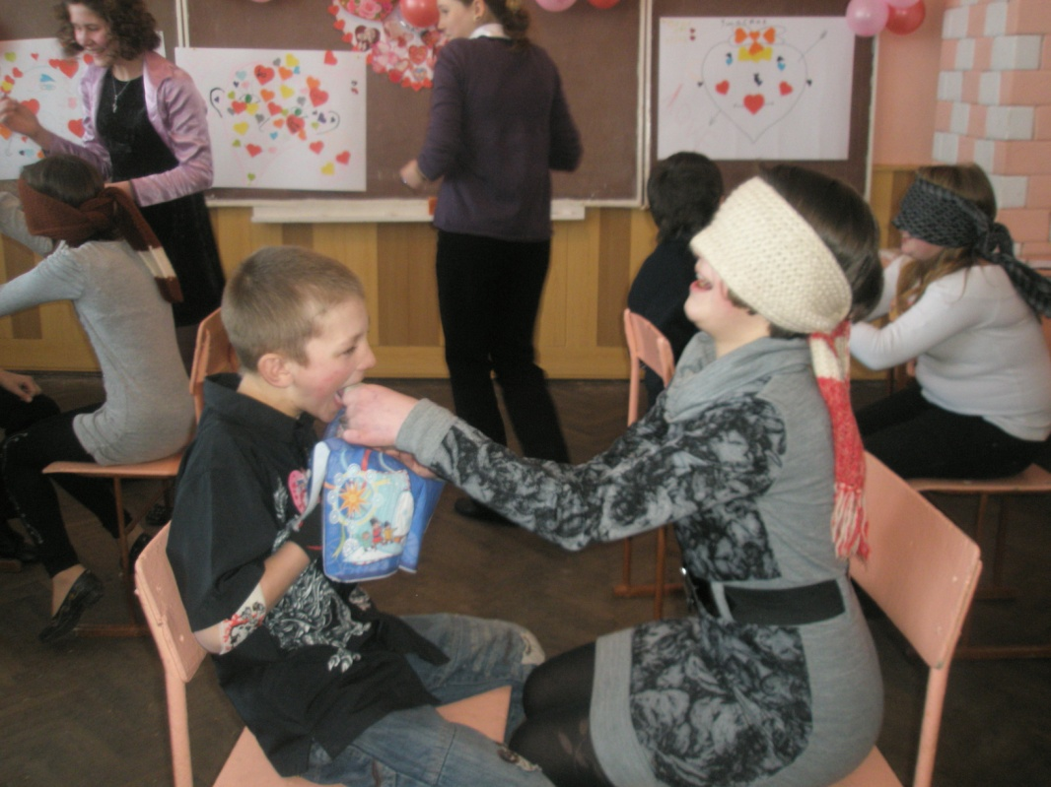
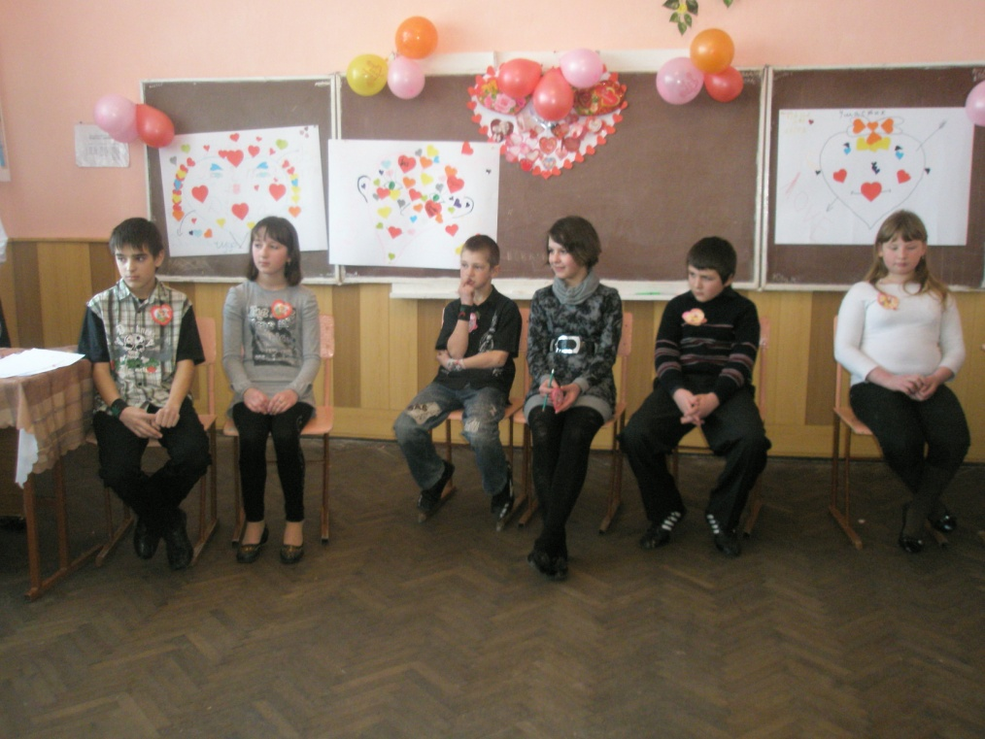
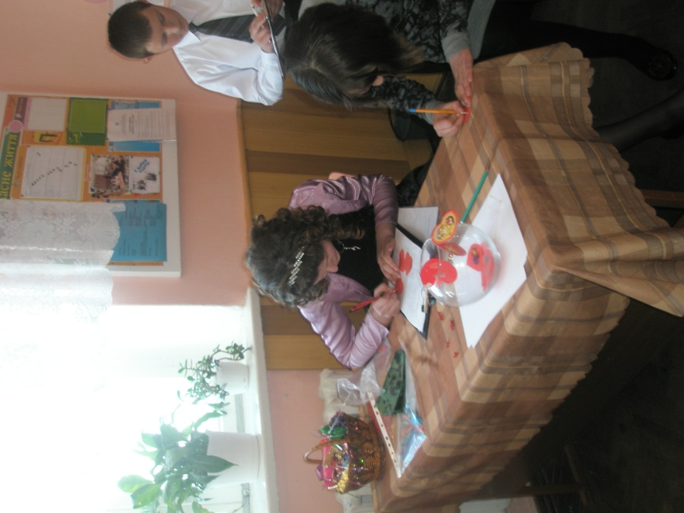
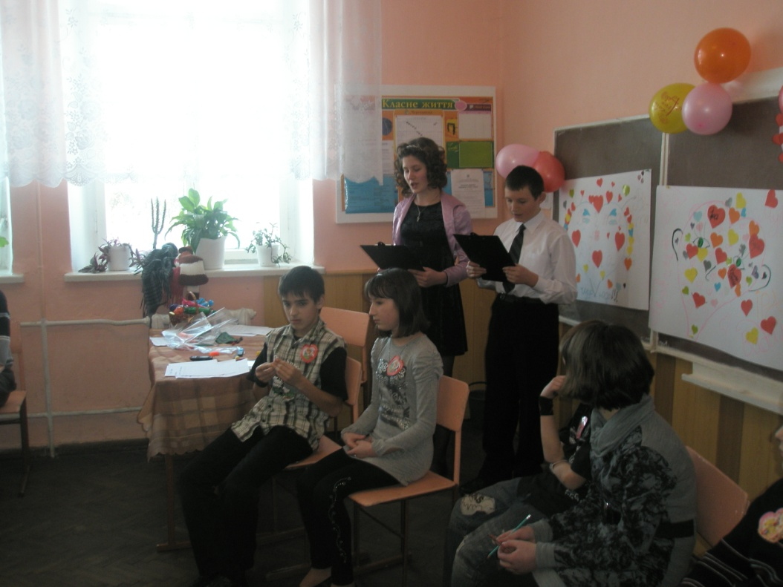
КТС « День Святого Валентина »
Мета :
виховання у підростаючого покоління бережливого ставлення один до одного, прагнення до красивих стосунків;
вироблення стилю ефективної взаємодії з ровесниками та дорослими;
прищеплення смаку до самопізнання і самовдосконалення;
формування навичок свідомої, високоморальної поведінки

Slide 26
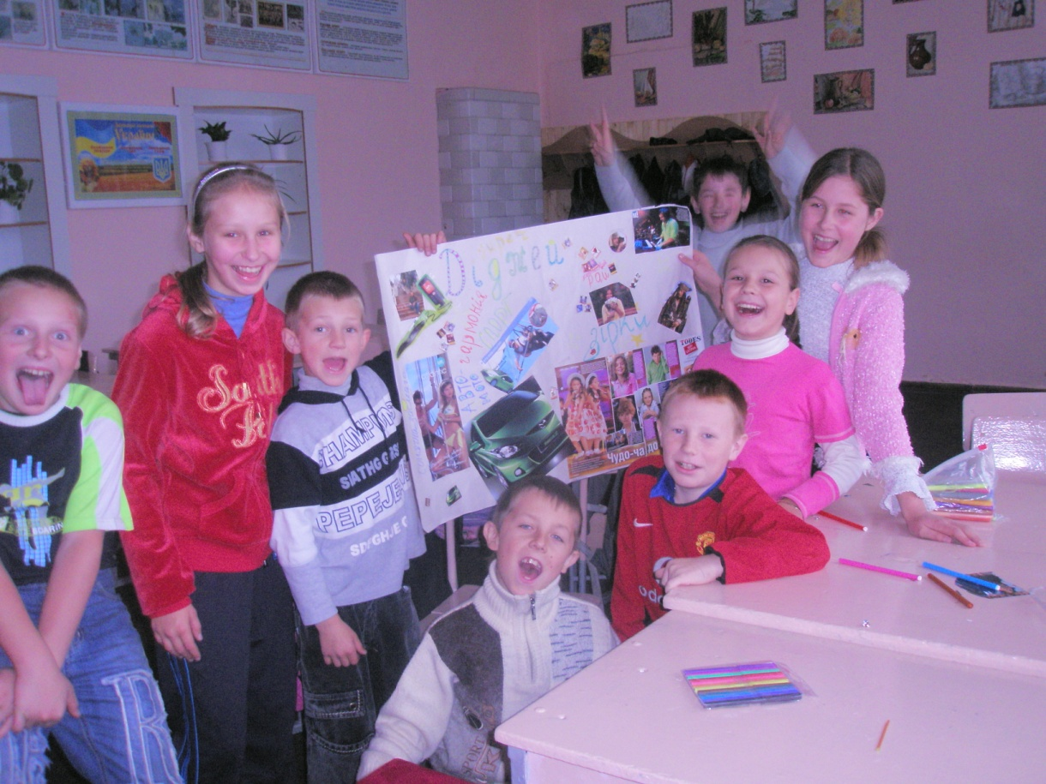
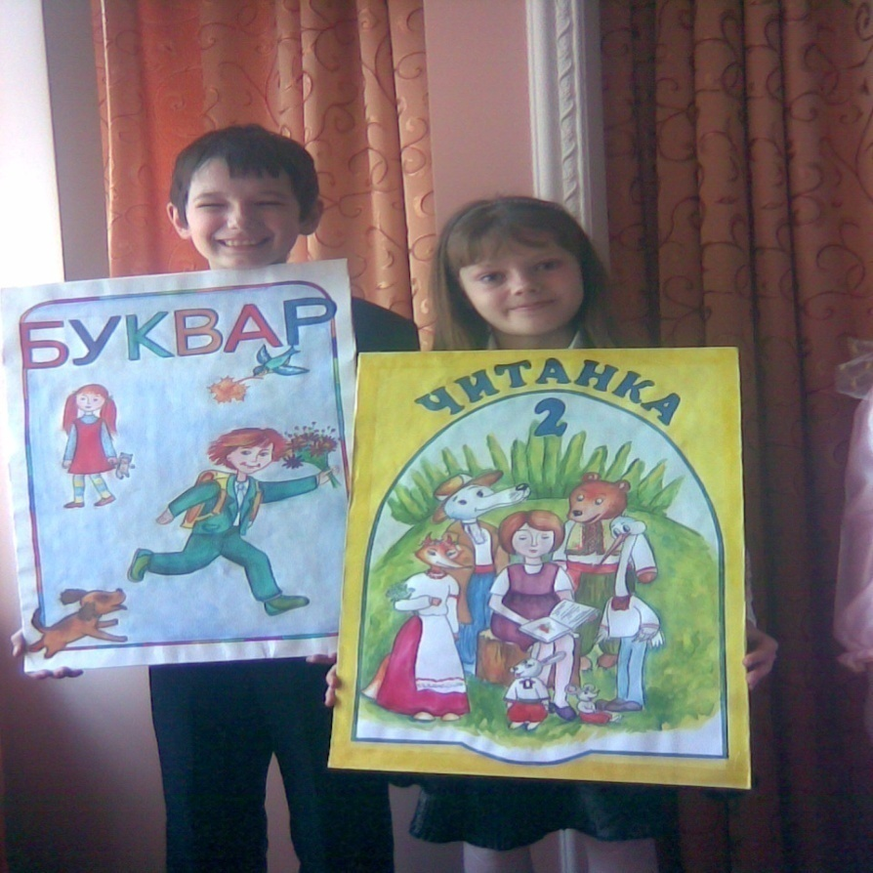
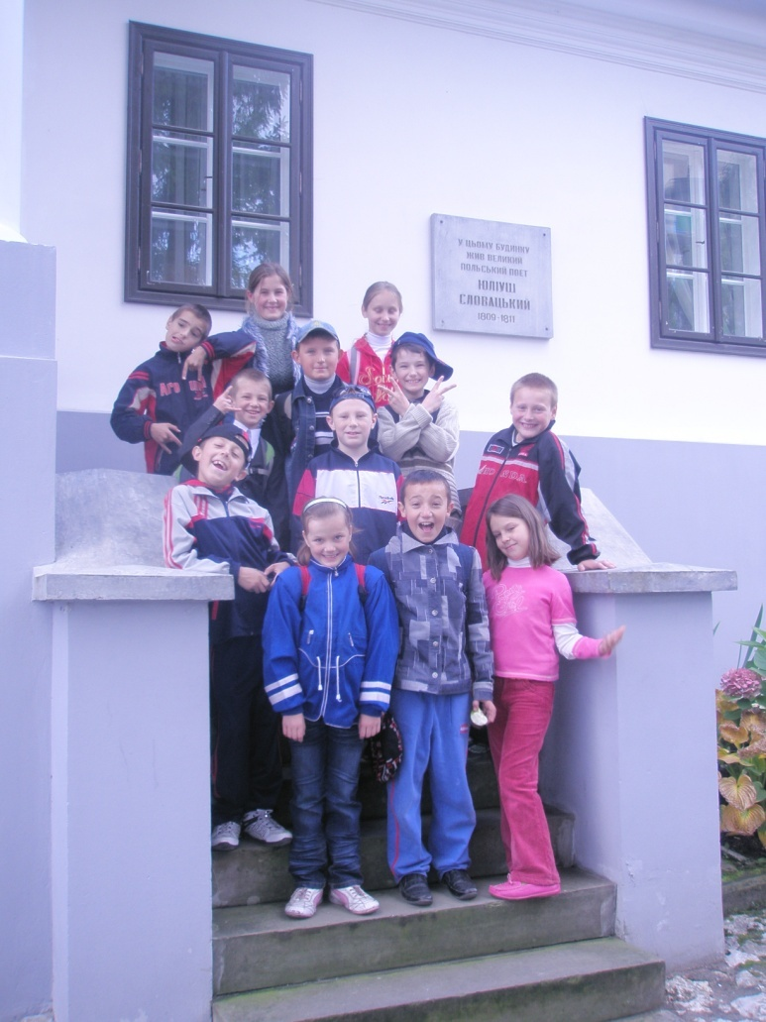
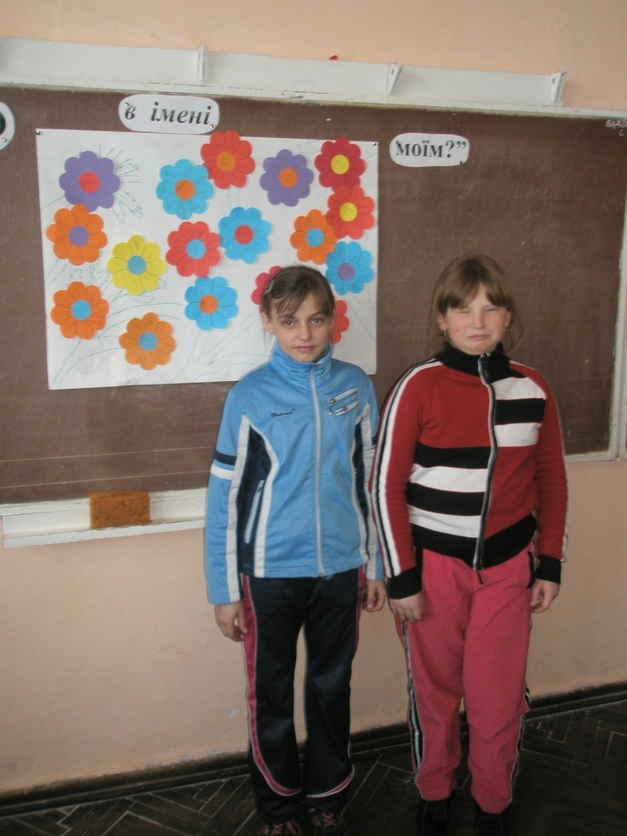
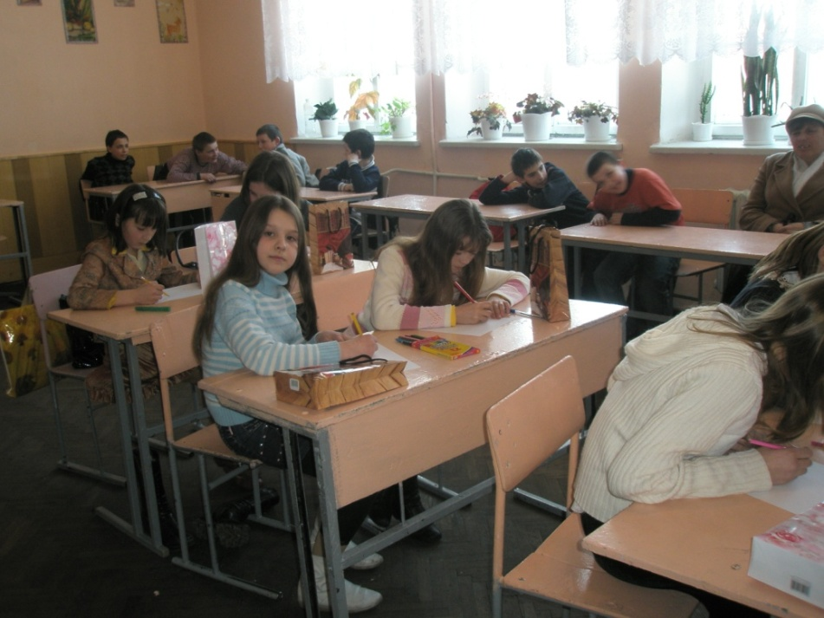
Замало мати гарний розум, г о л о в н е – вміти його застосовувати. (ціннісне ставлення до свого соціального «Я»)
«Є два бажання, здійснення яких може скласти істинне щастя людини, - бути корисним і мати спокійну совість». Л. Толстой

Slide 27
Тематика виховної діяльності:
Години спілкування «Спілкуватися – це здорово!», «Як вести розмову», «Хто такий лідер», «Культура спілкування з ровесником», «Умієш робити – умій відповідати» та ін.;
Тренінгові заняття «Розвиток комунікативної компетентності учнів», «Що таке «тимбілдінг»?»
КТС «Азбука толерантності»
Проект «Стратегія розвитку успішної людини» та ін.

Slide 28
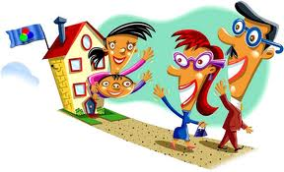
Р о б о т а з б а т ь к а м и
Батьки віддають дитину до школи з надією, що вона потрапить до рук розумного, гуманного вчителя, який забезпечить їй належне виховання. Та цього мало. Лише за умов спільної, узгодженої діяльності вчителів і батьків можна домогтися успіхів у виховній роботі.

Slide 29
Наші досягнення:

Slide 30
Форми роботи з батьками
індивідуальна
групова
колективна
відвідування сімей вдома;
консультування;
бесіди;
листування
засідання батьківського комітету;
робота з групами батьків
батьківські збори;
засідання батьківського «Всеобучу»;
лекції;
сімейні свята

Slide 31
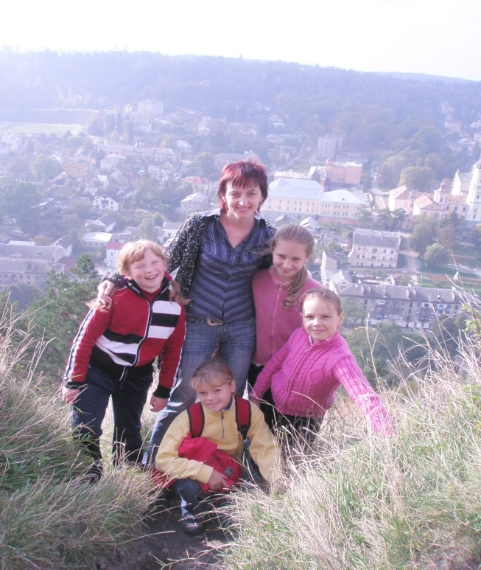
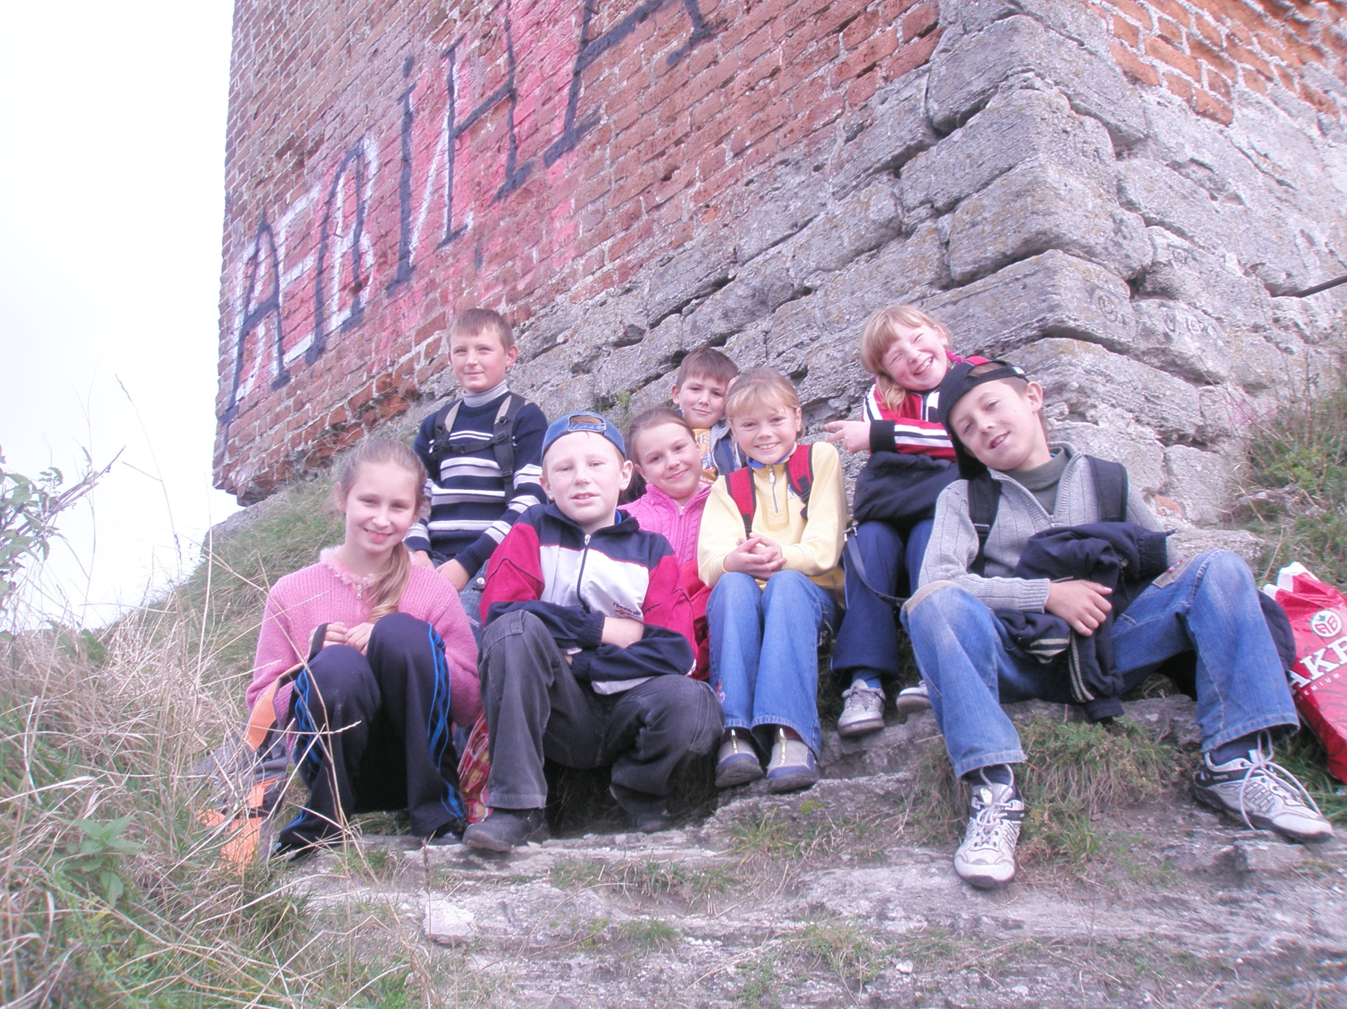
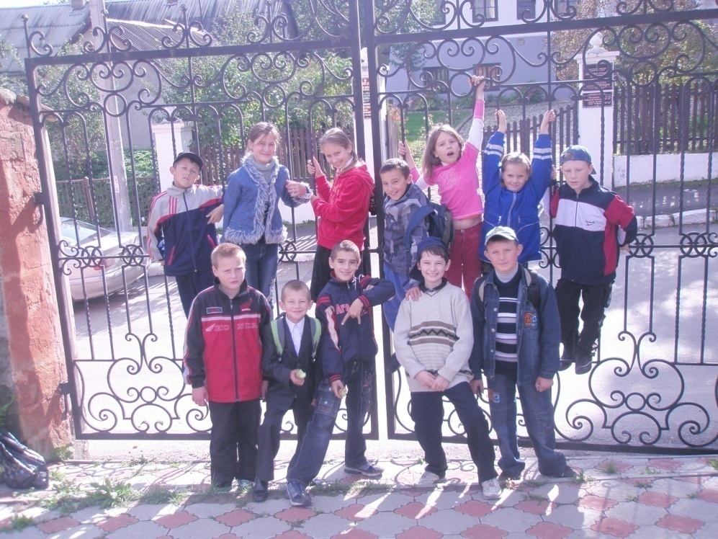
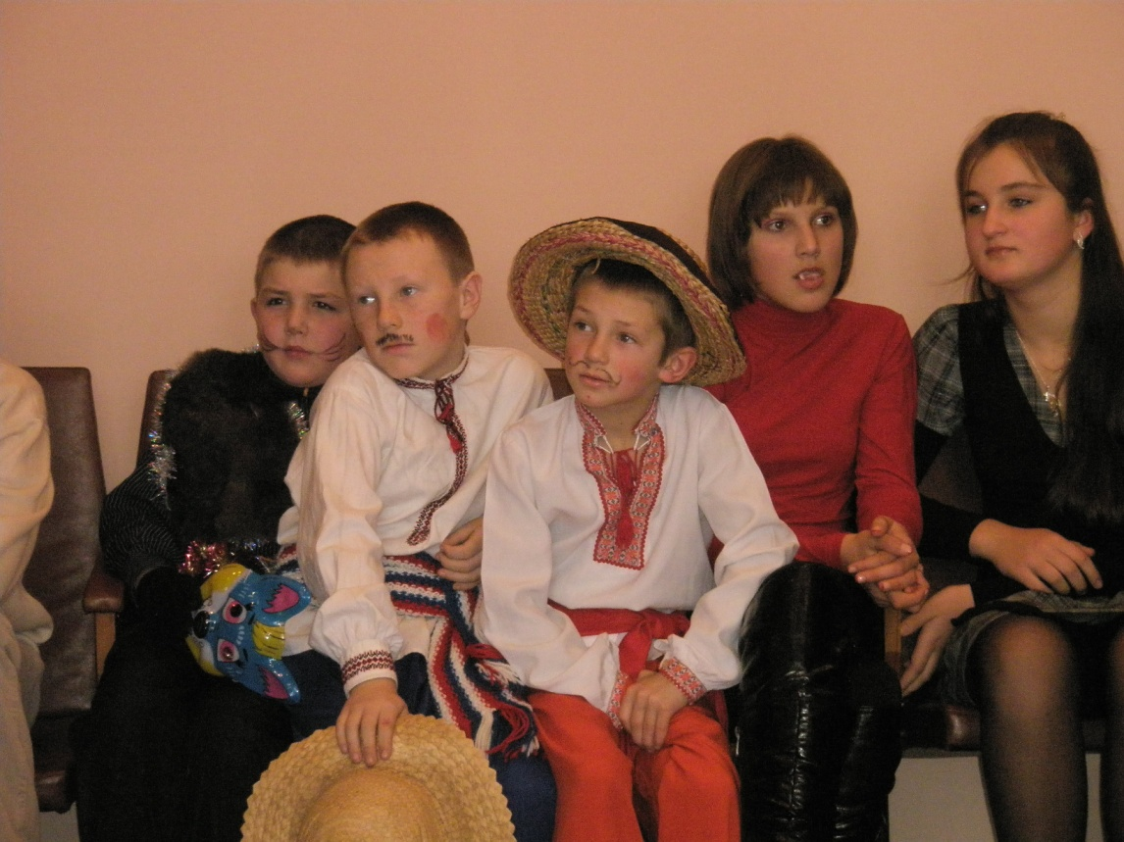
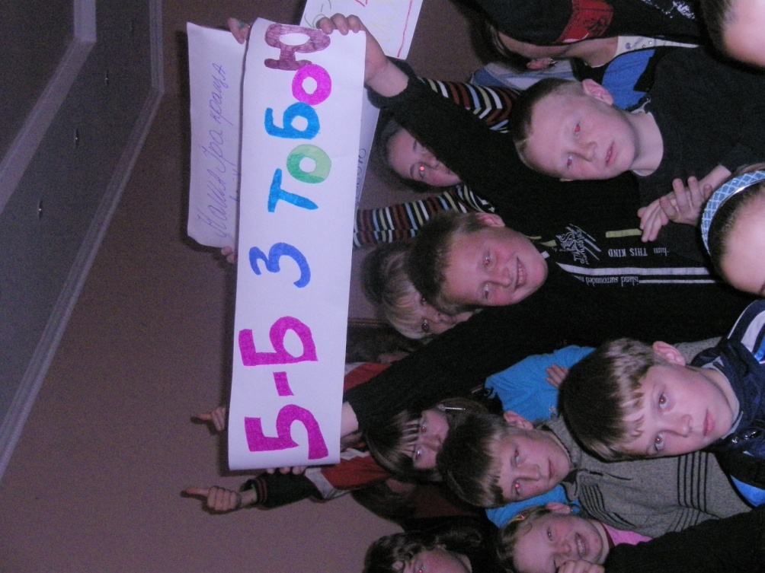
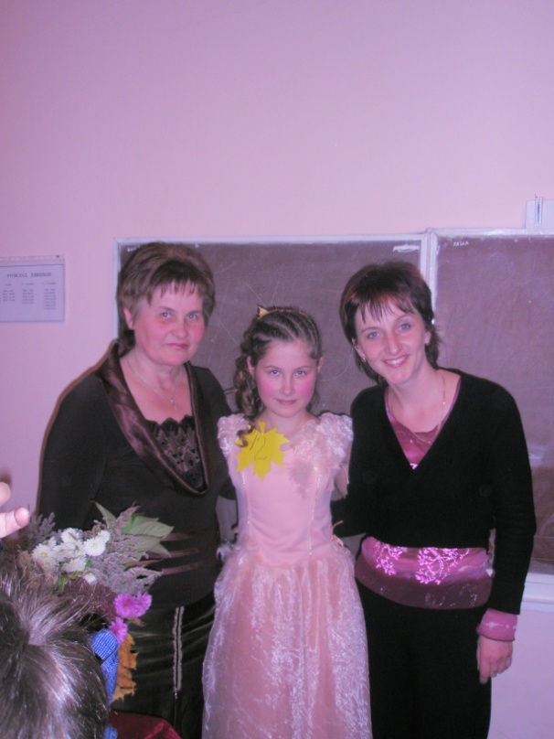
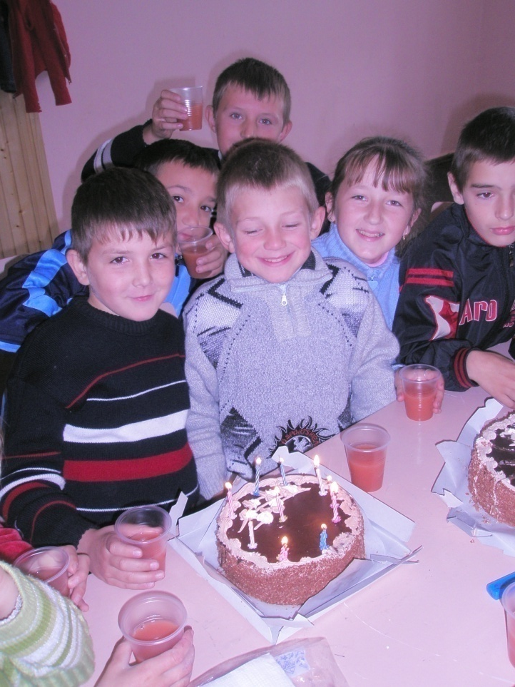

Slide 32
Шукай гармонію у всьому!
Вона розлита всюди й скрізь.
Попри турботи, сум і втому,
Невдачі, заздрощі і злість.
Її шукай в очах дитячих,
Бо ти, Учителю, – творець,
Який плека малих, незрячих,
І носить Мудрості вінець.
До чого не торкнеться розум –
В усьому Божая краса
Нам допоможуть небеса
Поезію робити з прози!
Дякую за увагу!

